Slide 1
流程控制

Slide 2
遗留问题
密码明文密文问题
密文
import getpass
pwd = getpass.getpass("pwd:")
print(pwd)
注意在cmd下运行

Slide 3
条件分支
if...else...
name = 'lbw'
pwd = 'ook'
name_input = input("name:")
pwd_input = input("pwd:")
if name==name_input and pwd == pwd_input:
print("successful")
else:
print("Invalidate username or password!")

Slide 4
if...elif...else
习题：
1.编写猜年龄小游戏

Slide 5
循环结构
while true/false：
内容
中断break

Slide 6
升级版
while 条件：
...
else:
...
练习题：
输出0-10十个数字

Slide 7
for循环
for i in range(范围)：
例：循环输出0-9
for i in range(10):
print(i)
习题：输出0-10的偶数

Slide 8
Continue
for i in range(10):
if i < 3:
print(i)
else:
continue
print(i)
注：continue中断本次循环开始下次循环

Slide 9
模块

Slide 10
模块初识
用一堆代码实现摸个功能的代码集合；类似于函数式编程和面向过程编程，函数式编程则完成一个功能，其他代码用来调用即可，提供了代码的重用性和代码间的耦合，而对于一个复杂的功能来说可能需要多个函数才能完成，多个.py文件组成的代码集合就称为模块。
模块分类：
自定义模块
内置模块
开源模块

Slide 11
sys模块
导入模块
import sys
打印环境变量
sys.path
程序相对路径
sys.argv
相对路径传参
cmd下 python test.py 1 2 3
print(sys.argv[2])

Slide 12
数据类型

Slide 13
常用的数据类型
数字
布尔
字符串
列表
元组
字典

Slide 14
数字类型
整型(int)
在32位机器上，整数的位数为32位，取值范围为-2**31～2**31-1，即-2147483648～2147483647
在64位系统上，整数的位数为64位，取值范围为-2**63～2**63-1，即-9223372036854775808～9223372036854775807
长整型(long)
跟C语言不同，Python的长整数没有指定位宽，即：Python没有限制长整数数值的大小，但实际上由于机器内存有限，我们使用的长整数数值不可能无限大。
注意，自从Python2.2起，如果整数发生溢出，Python会自动将整数数据转换为长整数，所以如今在长整数数据后面不加字母L也不会导致严重后果了。

Slide 15
float（浮点型）
浮点数用来处理实数，即带有小数的数字。类似于C语言中的double类型，占8个字节（64位），其中52位表示底，11位表示指数，剩下的一位表示符号。
complex（复数）
复数由实数部分和虚数部分组成，一般形式为x＋yj，其中的x是复数的实数部分，y是复数的虚数部分，这里的x和y都是实数。
注：Python中存在小数字池：-5 ～ 257

Slide 16
布尔类型
布尔值
真或假
1 或 0

Slide 17
字符串
例：“Hello World”
python中的字符串在C语言中体现为是一个字符数组，每次创建字符串时候需要在内存中开辟一块连续的空，并且一旦需要修改字符串的话，就需要再次开辟空间，万恶的+号每出现一次就会在内从中重新开辟一块空间。
字符串是 %s;整数 %d;浮点数%f

Slide 18
二进制类型之bytes类型
字符串与bytes类型
name = '我'
name_b = name.encode('utf-8')
print(type (name_b))
print(name_b)
print(name_b.decode('utf-8'))

Slide 19
运算符

Slide 20
算术运算符
比较（关系）运算符
赋值运算符
逻辑运算符
位运算符
成员运算符
身份运算符
运算符优先级

Slide 21
算数运算符
+
-
*
/
%
**幂运算
//取整

Slide 22
比较运算符
==
！=
>,>=
<,<=

Slide 23
赋值运算符
=
+=...

Slide 24
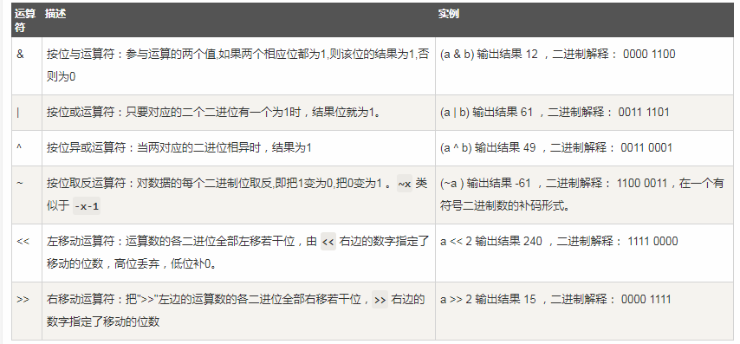
位运算

Slide 25
逻辑运算符
and or not

Slide 26
成员运算符
in
not in

Slide 27
身份运算符
is
is not

Slide 28
列表([])
name_list = ['lbw', 'java', '18','m']
或
name_list ＝ list(['lbw', 'java', '18','m'])
name_list[0] -> 'lbw'
name_list[1:3] ->'java','18' #切片
print(name_list[len_list(name)-1])
print(name_list[-1])
print(name_list[0:])
print(name_list[:])

Slide 29
添加
name = list(['1','2','3','4'])
name.append('5')
name.insert(5,'6')
name.insert(0,'零')
print(name[:])

Slide 30
删除
name = list(['1','2','3','4'])
del name[0]
name.remove('2')
name.pop()
name.pop(0)
print(name[:])
清空
name.clear()

Slide 31
修改与获取列表元素位置
修改
name = list(['1','0','1','2','3','4'])
name[0]='0'
获取列表内元素位置
name.index('0')
获取重复元素个数
name.count('0')
反转
name.reverse()

Slide 32
其他
排序（sort）
以ASCII码来排序
name1.sort()
合并（extend）
name1.extend(name2)

